Slide 1

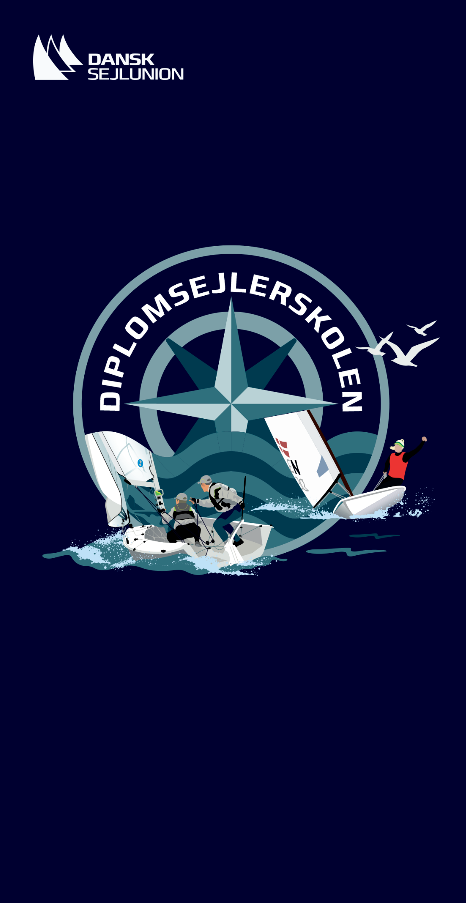

Diplomsejlerskolen for kølbåde
Henrik Tang Kristensen, mail: htk@sejlsport.dk, tlf:88207009
Urd Kornø Rasmussen, mail: urd@sejlsport.dk, tlf: 88207023

Slide 2

Diplomsejlerskolen for kølbåd blev lanceret i februar 2020 og er udviklet ud fra bedste praksis i sejlerskoler samt Søfartsstyrelsens kompetencegivende fritidssejleruddannelser
46 klubber anvender Diplomsejlerskolen for kølbåd.
Det svarer til 40% af alle DS’ medlemsklubber med sejlerskole
Diplomsejlerskolen for kølbåd er 1 ud af 4 spor i den samlede Diplomsejlerskole og er et oplagt redskab til at binde flere aktiviteter sammen på tværs af klubbers tilbud.
Diplomsejlerskolen

Slide 3

  Primære motiver for at dyrke idræt eller fritidsinteresser:
  Man motiveres ved at lære nyt og hjemmevant
  Man motiveres ved tydelige idrætstilbud
  Man motiveres ved at have et overblik over progression
  Diplomsejlerskolen er:
  Baseret på færdigheder og udvikling
  Sejlerens overblik
  Instruktørens værktøjer
  En logisk måde at lære at sejle på også med sigte på fritidssejlerbeviser
  En del af klubbens profil

Slide 4
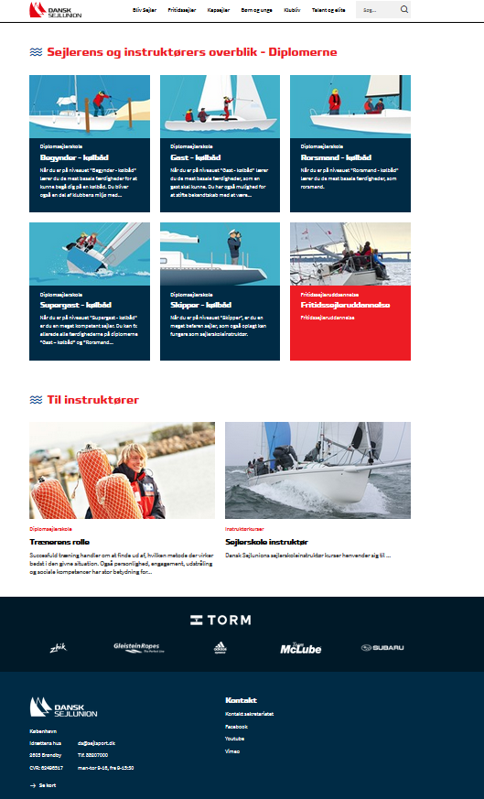

Diplomsejlerskolen består af:
Sejlerens mappe med kort
Instruktørens redskaber (mappe og Excel-fil med tjekliste)
Dansksejlunion.dk
Øvelsesdatabase med mulighed for at indsende øvelser til
Dansk Sejlunions øvelsesdatabase

Slide 5

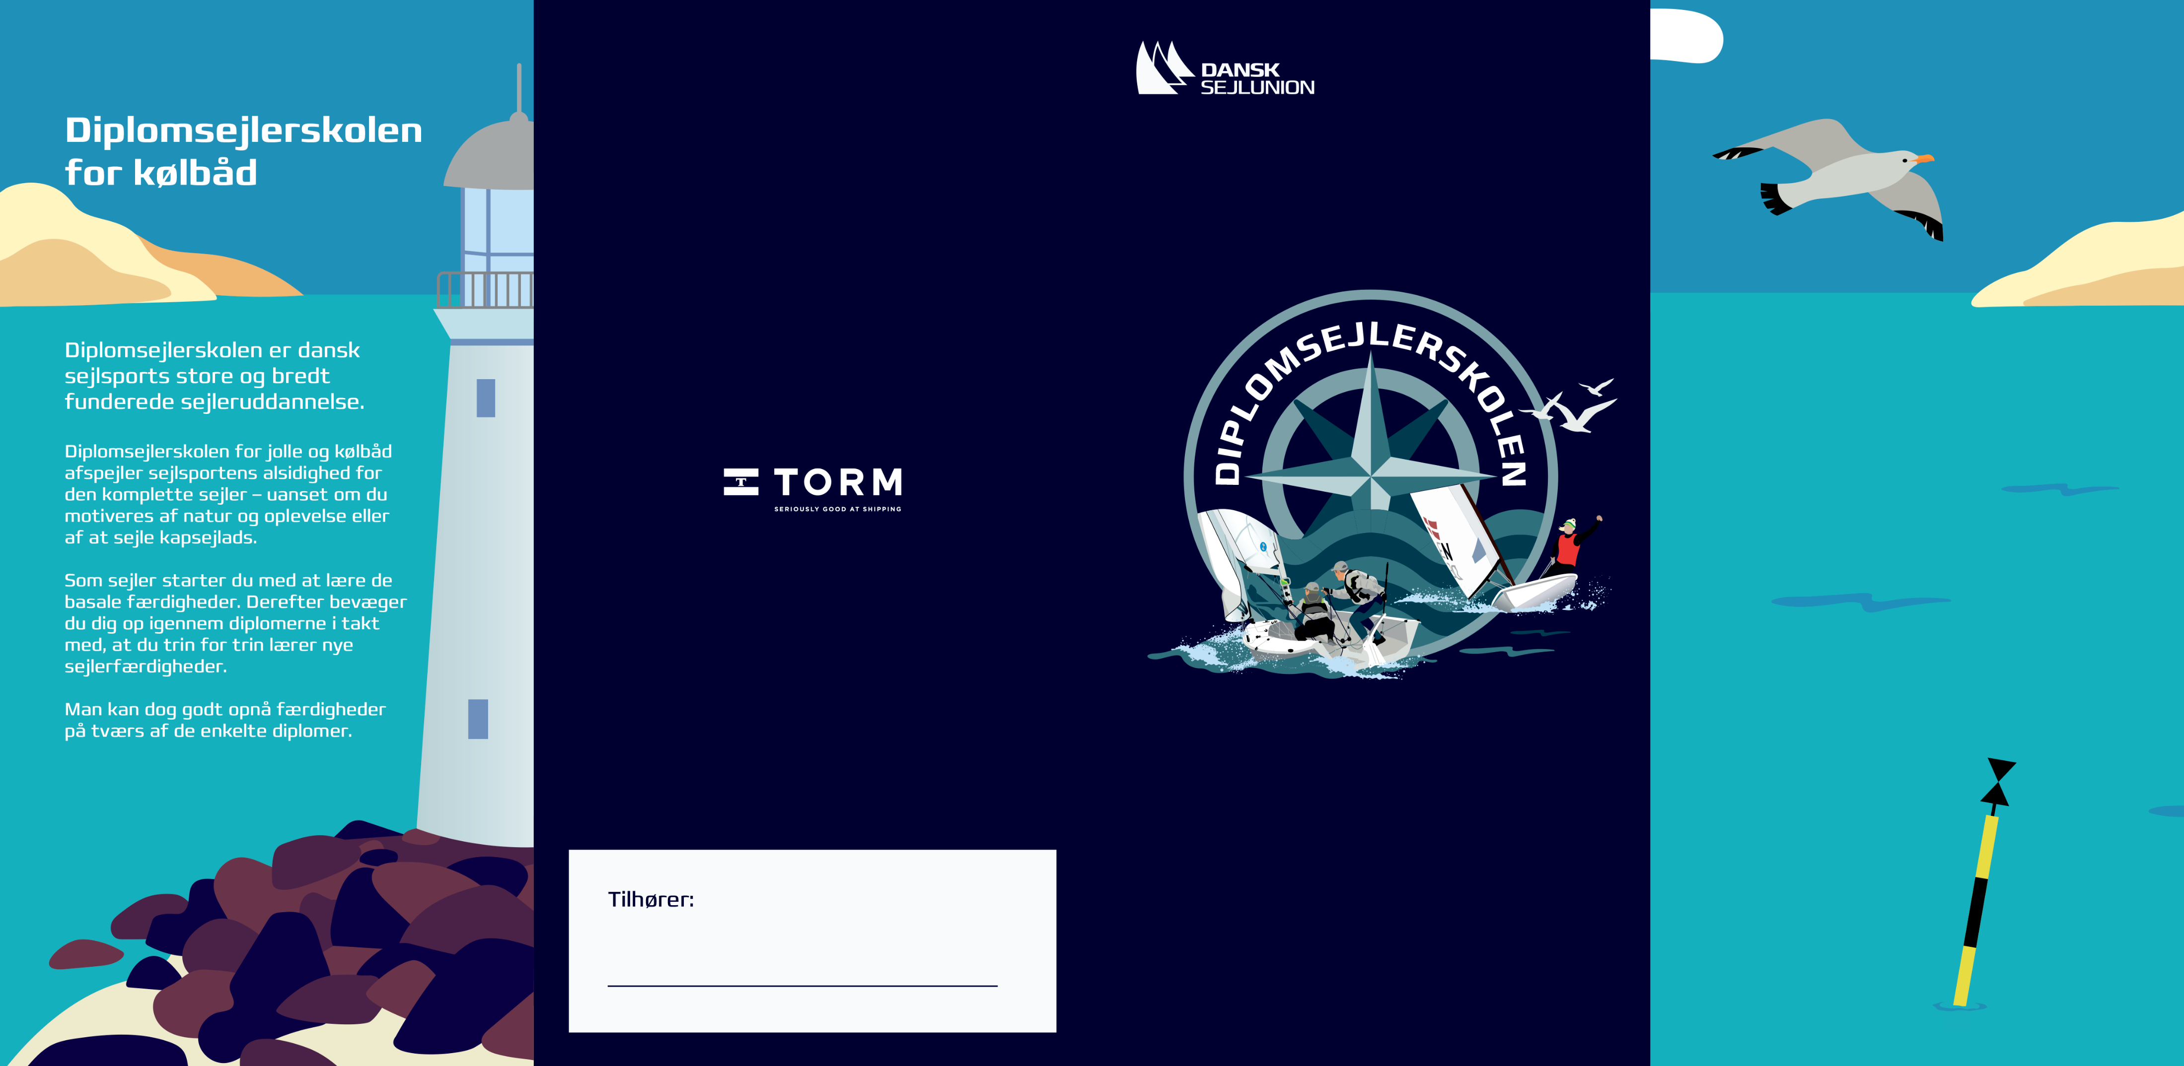

Mappen med kort
Hvert diplomkort afspejler en række færdigheder.
Færdighederne kan ses på www.diplomsejlerskolen.dk.
Hvert niveau følger en hensigtsmæssig progression ud fra taksonomierne:
Sejleren kan
Sejleren ved
Sejleren kender
Sejleren har prøvet
Mange færdigheder går igen i Diplomsejlerskolen for joller – herunder dermed også for børn/unge

Slide 6
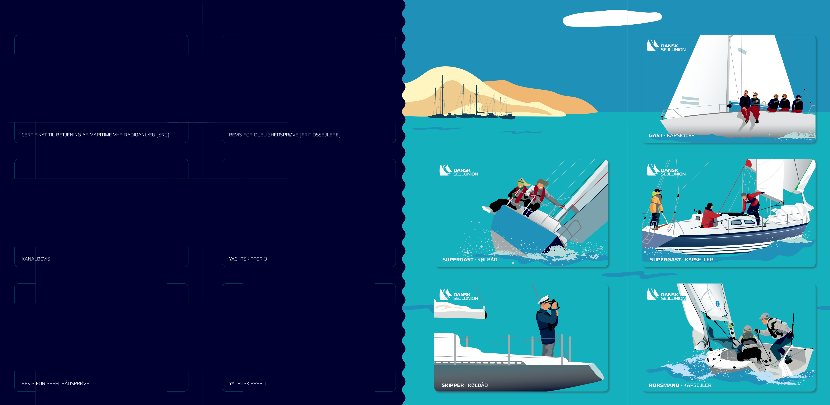

Niveauerne:
Begynder
Gast
Rorsmand
Supergast
Skipper
Gast
Kapsejlads
Supergast
Kapsejlads
Rorsmand
Kapsejlads

Slide 7
Dansk Sejlunions
… hjemmeside …
Dansksejlunion.dk
Sammenhæng mellem:
Diplomsejlerskolen
Fritidssejleruddannelser
Instruktøruddannelse

Slide 8





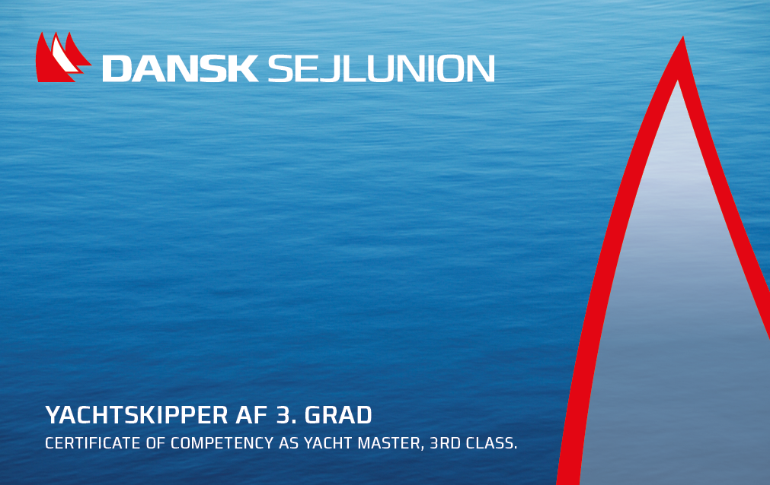

Diplomsejlerskolen og fritidssejleruddannelser
Fritidssejleruddannelser

Slide 9

Implementering i sejlerskoler
Certificerede sejlerskoler
Implementering af diplomsejlerskolen
2 års overgang
Recertificering vil kun ske, hvis diplomsejlerskolen implementeres.
Nye øvelsesprogrammer med mulighed for at indsende øvelser til Dansk Sejlunions øvelsesdatabase.

Slide 10
Sejlerskoleinstruktør
Sejlerskoleinstruktøruddannelsen:
  Instruktør 1: færdighedsniveau
  Instruktør 2: voksendidaktisk niveau
  Sejlerskoleinstruktørerne bliver klædt på til at bruge diplomsejlerskolen

Slide 11
Evaluering af Diplomsejlerskolen
Gruppearbejde

Slide 12

Tak for i dag
Henrik Tang Kristensen, mail: htk@sejlsport.dk, tlf:88207009
Urd Kornø Rasmussen, mail: urd@sejlsport.dk, tlf: 88207023

